Slide 1

Анализ датасета IMDB Top 250 Movies Илья Хитрик

Slide 2
Этот набор данных содержит данные о 250 лучших фильмах в соответствии с их рейтингом IMDB, указанным на официальном сайте IMDB
Описание данных
rank - Рейтинг фильма согласно рейтингу IMDB
movie_id - идентификатор фильма
title - Название фильма
year - Год выхода фильма
link - URL фильма
imdb_votes - Количество людей, проголосовавших за рейтинг IMDB
imdb_rating - Рейтинг фильма
certificate - Сертификация фильмов
duration - продолжительность фильма
genre - Жанр фильма
cast_id — идентификатор актера, работавшего над фильмом.
cast_name — имя актера, работавшего над фильмом.
Director_id - ID режиссера, снявшего фильм
Director_name — имя режиссера, снявшего фильм.
writer_id - ID сценариста, написавшего сценарий для Фильма
writer_name — имя сценариста, написавшего сценарий для фильма.
storyline - Сюжетная линия фильма
user_id - ID пользователя, написавшего рецензию на Фильм
user_name — имя пользователя, написавшего рецензию на фильм.
Review_id - ID отзыва пользователя
review_title – Краткий обзор
review_content – ​​Длинный обзор

Slide 3
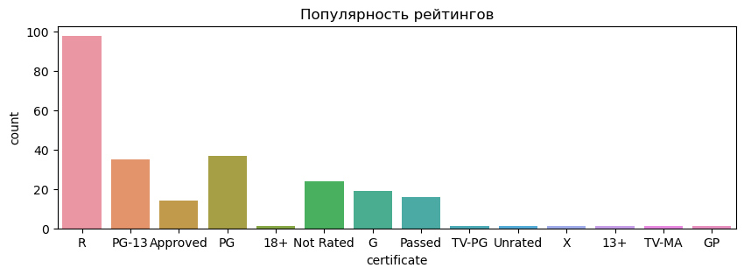
Популярность рейтингов
plt.figure(figsize=(10, 3))
sns.countplot(x='certificate',data= df)
plt.title("Популярность рейтингов")
Наиболее популярны фильмы с возрастным рейтингом R

Slide 4
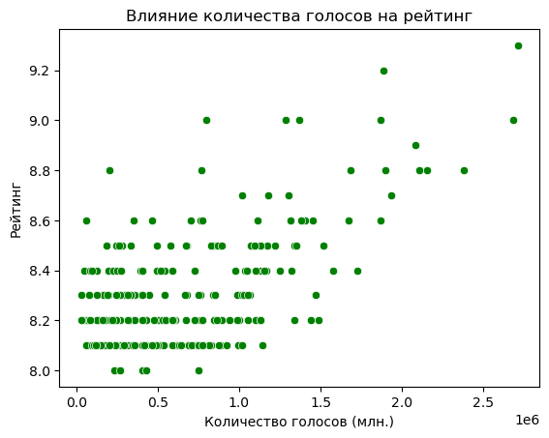
Влияние количества голосов на рейтинг
Преобразовываем колонку с голосами
imbd_votes = []
for i in df['imbd_votes'].values:
imbd_votes.append(int(i.replace(',','')))
df['imbd_votes'] = imbd_votes
df.head(2)
Строим график
sns.scatterplot(x='imbd_votes',y='imbd_rating',data=df, color='green')
plt.title("Влияние количества голосов на рейтинг")
plt.xlabel("Количество голосов (млн.)")
plt.ylabel("Рейтинг")

Slide 5
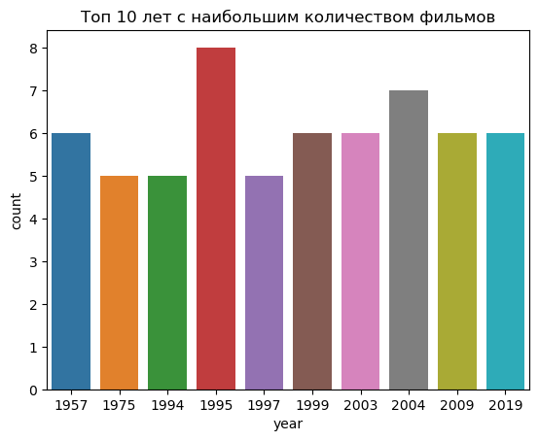
Группировка по годам
Группируем по годам
years = df.groupby('year').agg({'year': ['count']}).reset_index()
years.columns = ['year','count']
years = years.sort_values(['count','year'], ascending=[False,True])
years.head(10)
Строим график
years_top = years.head(10)
sns.barplot(x='year',y='count',data=years_top)
plt.title("Топ 10 лет с наибольшим количеством фильмов")

Slide 6
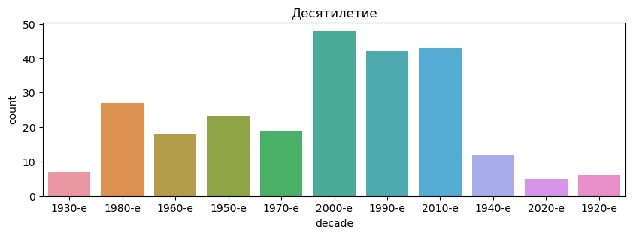
из каких десятилетий больше всего попало фильмов в рейтинг
Создадим функцию которая присвоит декады
def Decade(year):
if year <= 1929:
return '1920-е'
elif year <= 1939:
return '1930-е'
elif year <= 1949:
return '1940-е'
elif year <= 1959:
return '1950-е'
elif year <= 1969:
return '1960-е'
elif year <= 1979:
return '1970-е'
elif year <= 1989:
return '1980-е'
elif year <= 1999:
return '1990-е'
elif year <= 2009:
return '2000-е'
elif year <= 2019:
return '2010-е'
else:
return '2020-е'
df['decade']=df['year'].apply(Decade)
Построим график
plt.figure(figsize=(10, 3))
sns.countplot(x='decade',data= df)
plt.title("Десятилетие")

Slide 7
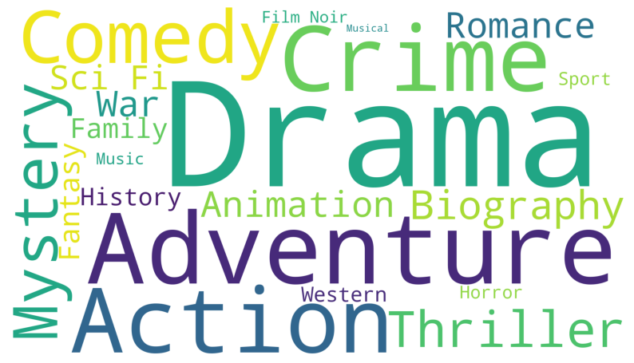
Посмотрим на частоту жанров через WordCloud
Разобьём жанры по одному и сделаем серию
unique_genre1 = []
for i in df['genre'].values:
unique_genre1 += i.split(',')
unique_genre12 = pd.DataFrame(unique_genre1,columns=['genre'])
unique_genre12 = unique_genre12['genre']
unique_genre12
Построим Wordcloud
plt.subplots(figsize=(10,10))
wordcloud1 = WordCloud(background_color='white', width=1920,height=1080).generate(" ".join(unique_genre12))
plt.imshow(wordcloud1)
plt.axis('off')
plt.show()

Slide 8
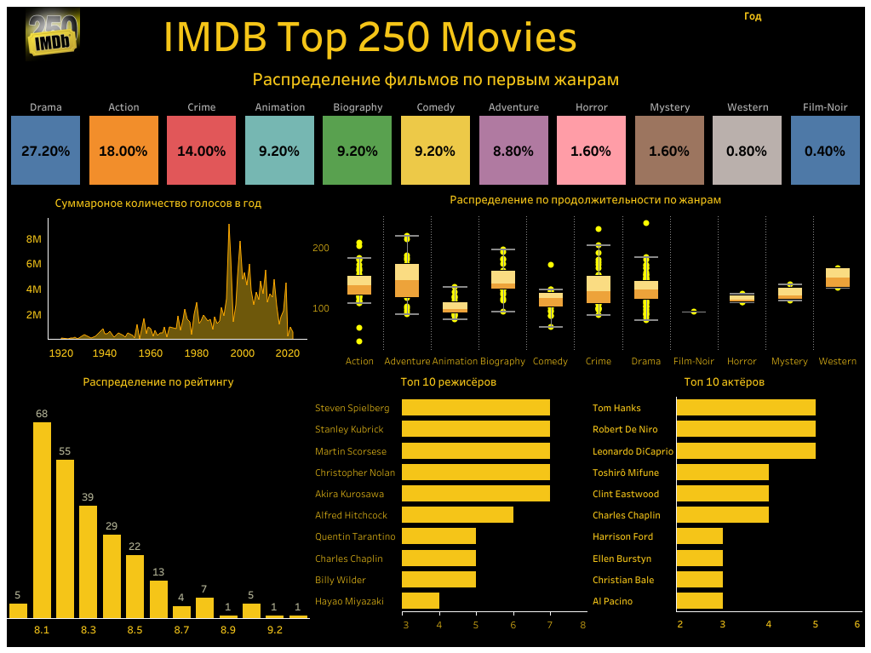
Dashboard in Tableau

Slide 9
Выводы
Большинство фильмов находящихся в данном рейтинге – Drama, 27% по первому жанру (данные из Tableau).
В177-и фильмах присутствует это жанр – это первое место , на втором жанр Adventure – содержится в 60 фильмах (данные из notebook) .
Самый популярный возрастной рейтинг – R, более 90 фильмом имеют эту отметку (данные из notebook).
1995 гот отмечен как самый удачный год – 8 фильмом выпущенных в этом году попали в рейтинг (данные из notebook).
Фильмы вышедшие в 1994 году имеют самое большое суммарное количество голосов – более 9 миллионов (данные из Tableau).
Средняя продолжительность фильмов 129 мин., а медиана продолжительности фильмов 126 мин (данные из notebook).
Самый длинный фильм идёт 238 минут, а короткий 45 минут (данные из notebook).
Большая часть фильмов имеет рейтинг 8,1 бал. – 68 фильмом, минимальный рейтинг 8 бал. – 5 фильмом, максимальный 9,3 бал. – 1 фильм (данные из Tableau).
Главные актёры которые попали в рейтинг и у каждого 5 фильмов из него: Том Хэнкс, Роберт де Ниро, Леонардо ДиКаприо (данные из Tableau).
Главные режиссёры которые попали в рейтинг и у каждого 7 фильмов из него: Стивен Спилберг, Стэнли Кубрик, Мартин Скорсезе, Кристофер Нолан, Акира Куросава (данные из Tableau).

